Slide 1
DenchiTweet
2014/07/25
14M38190
永井 光

Slide 2
開発動機（背景）
とある日の友人とのツイッターでの会話
私（N)「今から部室で会おう」
友人(F)「おーけー」
N「30分後につくからよろしく」
N（やべぇスマホの電池ないな…）
自転車を漕ぎながら…
N（全然間に合わねぇ）
N（スマホの電池切れてて連絡取れんやん…）

Slide 3
開発動機（背景）
90分後＠部室
N「すまぬ」
F「連絡してーや」
N「スマホの電池切れたんや 察してーや」
F「じゃあ電池切れそうになる段階でおしえて～や」
N（自転車こいでるんだから無理だろこのデブ…）

Slide 4

開発動機（茶番）
90分後＠部室
N「すまぬ」
F「連絡してーや」
N「スマホの電池切れたんや 察してーや」
F「じゃあ電池切れそうになる段階でおしえて～や」
N（自転車こいでるんだから無理だろこのデブ…）

Slide 5
作成物
アプリ名:DenchiTweet
全体概要：指定した電池残量になると自動でつぶやいてくれるアプリ
機能概要
ツイート内容、電池残量何％でつぶやくか設定
電池残量監視の開始、解除はユーザーが切り替え可能
電池残量監視時に設定した電池残量になるとツイッターに設定した内容をつぶやく
ツイートの実行をしたら監視を停止（ツイート成功失敗は問わず）

Slide 6
作成物
苦労した点
Relative Activity → Preference Activity
見積もりしていなかった
調べていなかった
デバッグ
ServiceがonDestroy()で終了されると勘違い
時間かかりました

Slide 7
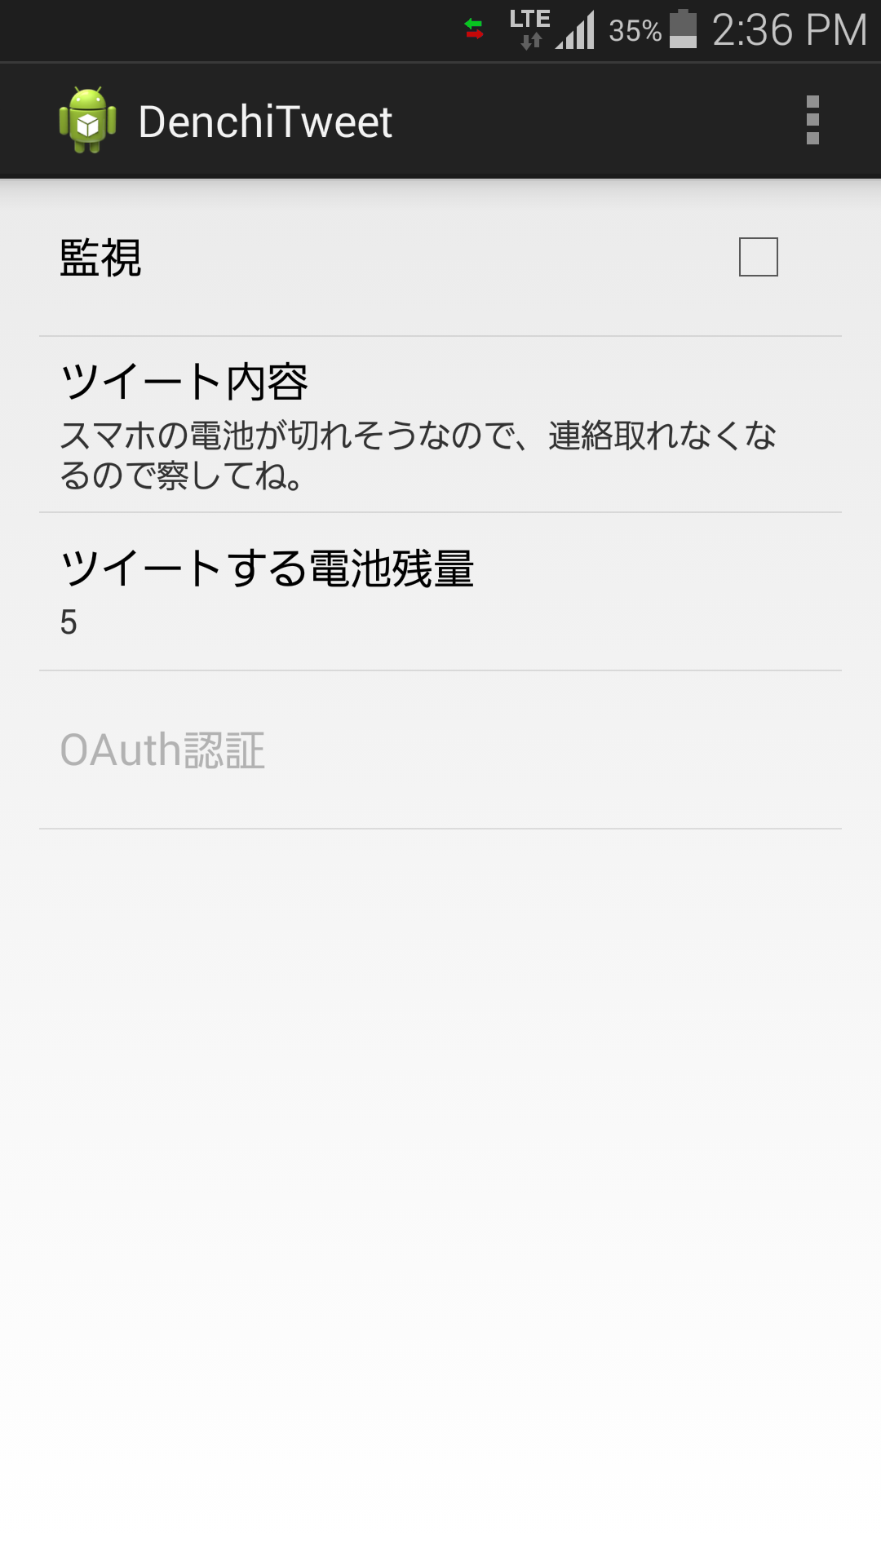
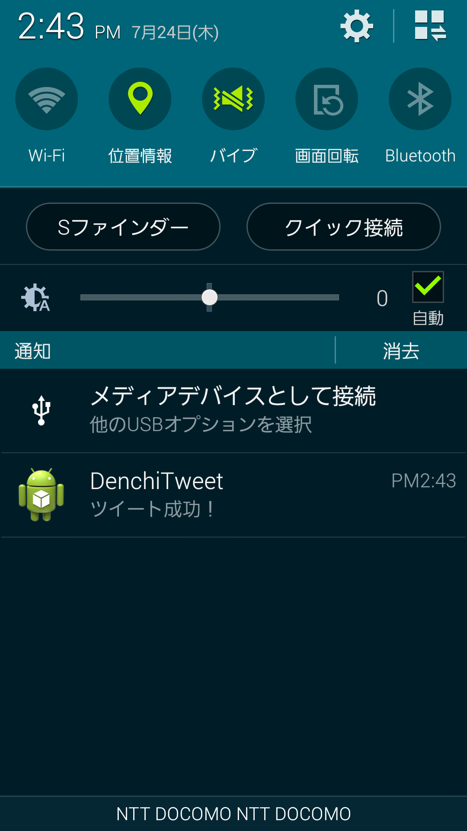
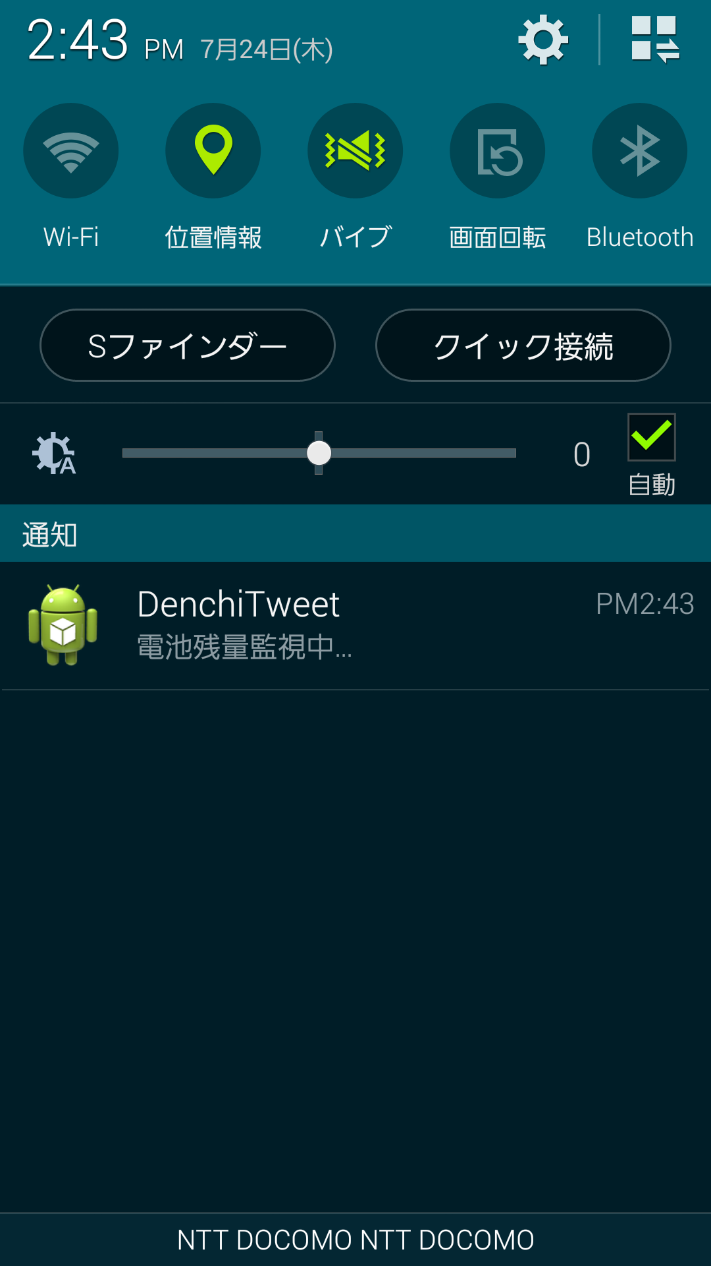
スクリーンショット

Slide 8
今後の拡張予定
ツイート失敗時にリトライ（回数を設定可能）
ツイートに成功しても監視を止めないようにする
起動時に監視開始のオプション
DM送信に対応

